Slide 1

太阳能无人机能量管理器关键技术研究
张天瑜

Slide 2


目录
CONTENTS
01
02
03
04
05
绪论
能源系统耦合参数敏感性分析
三端口功率变换器研究
基于运动-功率优化的能量优化策略
地面半实物仿真系统
06
总结与展望

Slide 3

01
绪论

Slide 4


研究背景与意义
太阳能无人机应用前景
随着清洁能源技术的发展，太阳能无人机因其零燃料消耗和超长续航能力，在航拍、环境监测等领域展现出巨大潜力。

Slide 5




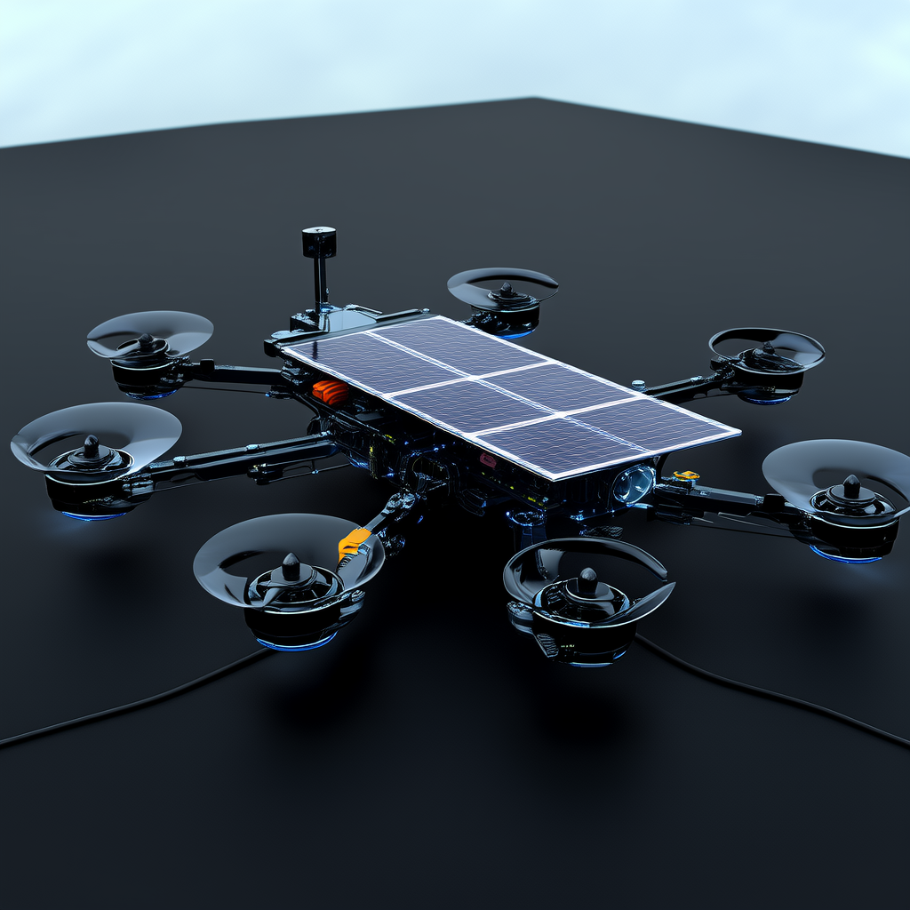
国内外研究现状
相关文献综述
仿真平台应用
已有多篇文献探讨太阳能无人机及其能量管理系统，如《太阳能无人机能量管理研究》等，揭示了该领域的前沿进展与挑战。
现有研究中，仿真平台被广泛用于评估能源系统性能，如MATLAB/Simulink在飞行器能源管理中的应用案例。
研究局限分析
本研究创新点
多数研究聚焦于特定组件优化，缺乏整体系统集成与动态环境适应性研究，存在改进空间。
本研究旨在填补上述空白，通过综合分析与实验验证，提出一套完整的太阳能无人机能量管理解决方案。

Slide 6

课题来源与全文结构
课题来源
本研究源于国家自然科学基金项目，旨在解决太阳能无人机能量管理的关键技术难题。

Slide 7
02
能源系统耦合参数敏感性分析

Slide 8



能源系统耦合特性
发电/用电功率
环境依赖性
耦合机制
发电与用电功率受外部环境显著影响，如光照强度、温度变化等，需精确建模以优化能量管理。
系统性能直接关联于环境条件，理解这种依赖性是实现高效能量转换的关键。
发电单元与负载间的动态交互，要求设计灵活的控制策略以适应不断变化的能源供需平衡。

Slide 9





敏感度分析方法
Sobol方法简介
方法步骤
Sobol方法是一种全局敏感度分析技术，用于量化输入参数对模型输出不确定性的影响程度。
通过随机抽样和方差分解，计算各参数的一阶效应和总效应指数，评估其对输出的贡献。
参数排序
结果解读
根据计算得到的效应指数，对所有参数按其对输出影响的大小进行排序，识别关键变量。
高敏感度参数需重点关注，低敏感度参数则可在模型简化时考虑忽略，以提高计算效率。

Slide 10
03
三端口功率变换器研究

Slide 11




低压供电场合
脉冲单元设计
电路结构展示
效率测试结果
性能对比分析
采用脉冲单元实现高效能量转换，适用于低电压供电环境，确保系统稳定运行。
电路图清晰呈现脉冲单元三端口变换器的内部构造，直观理解能量流动路径。
通过实验验证，在不同负载条件下，变换器展现出优异的转换效率，满足无人机低功耗需求。
与传统变换器相比，脉冲单元三端口变换器在低压环境下表现出更高的效率和可靠性。

Slide 12


高压供电场合
耦合电感设计
采用耦合电感实现高电压转换，提高变换器效率与功率密度。

Slide 13




分布式供电场合
分布式供电概念
协调控制策略
控制策略流程
实验数据对比
分布式供电通过多个电源点供电，提高系统可靠性与灵活性。
采用智能算法，实现光伏电池与蓄电池间的功率动态分配。
流程图展示如何根据实时需求调整功率流向，确保系统高效运行。
图表显示光伏电池与蓄电池协同工作时，系统整体效率提升明显。

Slide 14
04
基于运动-功率优化的能量优化策略

Slide 15





飞行状态分解
日间水平运动
日间垂直运动
在充足光照条件下，无人机保持水平飞行，利用太阳能板高效充电，实现能量最大化积累。
垂直升降时，能量需求激增，需精确控制能量分配，确保动力系统稳定运行。
夜间水平运动
状态转换策略
夜间飞行依赖储能设备，优化路径规划减少能耗，延长飞行时间。
根据不同飞行状态自动调整能量管理策略，平衡能量采集与消耗，提高整体效率。

Slide 16



优化策略与算法
采用高斯伪谱法，将非线性规划问题转化为易于求解的形式，实现能量管理策略的优化。
通过设定飞行状态参数，利用高斯伪谱法求解最优控制变量，以达到能量利用最大化。
展示优化前后能量积累的显著提升，证明策略的有效性和优越性。
优化结果对比
高斯伪谱法应用
优化步骤详解

Slide 17
05
地面半实物仿真系统

Slide 18

系统架构与功能
平台架构概览
采用NI/Labview平台，集成了硬件接口与软件控制，实现高精度实时仿真。

Slide 19
实验过程与结果
动态功率变化曲线
变换器运行稳定性
实验数据分析
展示了不同飞行阶段的功率需求，直观反映系统响应速度与稳定性。
验证了变换器在各种工况下的性能，确保电压误差率低于1%，体现高精度控制。
通过对比实验数据，评估系统整体效能，证明方案的有效性和可行性。

Slide 20
06
总结与展望

Slide 21


研究成果总结
关键技术突破
成功开发了高效三端口变换器，显著提升了能量转换效率与系统稳定性。

Slide 22

未来研究方向
内部因素影响
深入探究内部因素对系统功率的影响，如温度变化对电池性能的作用机制。

Slide 23
THANKS

